Slide 1
PROGRAMLAMA TEMELLERİ
Öğr. Gör. Erhan AKAGÜNDÜZ

Slide 2
Karar yapıları
Günlük hayatta sık sık karar vermeyi gerektiren durumlarla karşılaşılmaktadır.
Programlamada da benzer olarak karar yapıları kullanılmaktadır.
Örneğin; teneffüste çay ya da kahve arasında bir seçim yapma karar verme sürecidir.
Karar verme sürecinde eldeki verilerle bir değerlendirme yapılmaktadır.
Bir önceki teneffüste çay içilmesi bu teneffüsteki kararı etkiler ve belki de kahve tercihini daha cazip hâle getirir.

Slide 3
Karar yapıları
If-Else Yapısı
Python programlama dilinde (ve birçok diğer dilde) karar yapıları if (eğer) ile temsil edilmektedir.
Bu yapıda bir durumun doğru (true) ya da yanlış (false) olma durumuna göre bazı eylemler icra edilmektedir.
if yapısı tek başına kullanıldığı gibi else ile birlikte de kullanılabilir.
Else anahtar sözcüğü tek başına kullanılmaz.

Slide 4
Karar yapıları
if-else Yapısı
Özetle; if “eğer” olarak, else ise “değilse” olarak düşünülebilir.
Kullanıcının girdiği yaş 18 ve daha büyükse ekrana “ehliyet alabilir”;
değilse ekrana “ehliyet alamaz” gibi uyarılar vermek bu yapının bir örneğidir.
Bu örnek, programlama dilinde şu şekilde yazılır:

Slide 5
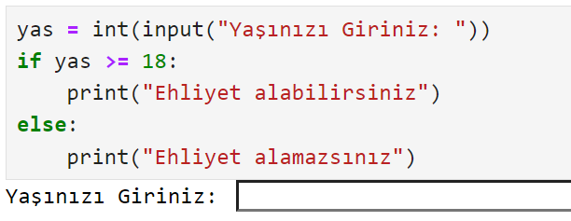
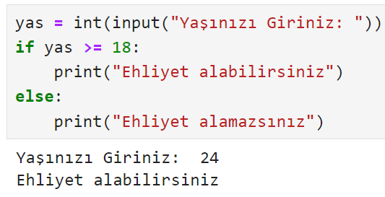
Karar yapıları
if-else Yapısı
Örnek

Slide 6
Karar yapıları
if-else Yapısı
Örnekte int veri tipinde yas isimli bir değişken tanımlandı.
input() fonksiyonu ile kullanıcıdan veri alındı.
if satırında ise yas>=18 şartı sorgulandı.
Bu şart doğru ise “Ehliyet alabilirsiniz” yanlış ise “Ehliyet alamazsınız” uyarılarının ekran çıktısı olması sağlandı.
Burada else, doğru değilse anlamında kullanıldı.

Slide 7
Karar yapıları
if-else Yapısı
Ayrıca kod yapısı incelendiğinde farklı bir girinti yapısı da görülmektedir.
Python programlama dilinde girinti yapısı örnekteki gibidir.
if ve else satırının sonunda : (iki nokta) kullanıldığına dikkat edilmelidir.
print satırlarında ise satırın içten başladığı görülmektedir.
Klavyede bulunan tab tuşu ile bu girinti ayarlanabilir.

Slide 8
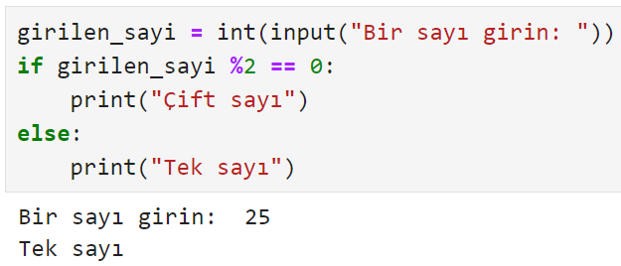
Karar yapıları
if-else Yapısı
Örnek: Kullanıcının girdiği sayı çift ise “Çift sayı”; değilse “Tek sayı” uyarılarını veren kodu yazınız.

Slide 9
Karar yapıları
if-else Yapısı
Yukarıdaki örnekte kullanıcıdan bir sayı alınmıştır.
Bir sayının çift olması, o sayının ikiye kalansız bölünmesi ile açıklanır.
Bu nedenle bir mod alma işlemi yapılmıştır.
girilen_sayi%2==0 şartı sayının 2’ye bölündüğünde kalanın 0 (sıfır) olması anlamına gelmektedir.
NOT: Bu örnekteki == karşılaştırma operatörüdür. Atama operatörü ile karıştırılmaması gerekir.

Slide 10
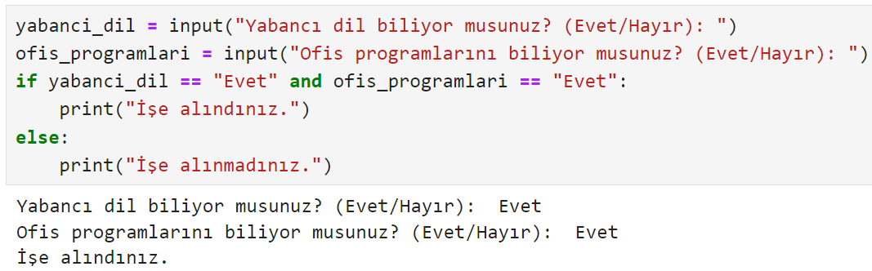
Karar yapıları
if-else Yapısı
Örnek: Kullanıcıya yabancı dil ve ofis programlarını bilip bilmediği sorun. Her iki soruya da “Evet” cevabı verilirse “İşe alındınız.”; diğer durumlarda ise “İşe alınmadınız.” çıktıları veren programı yazınız.

Slide 11
Karar yapıları
if-else Yapısı
Örnek: Bir mülakatta katılımcının başarılı olabilmesi için İngilizce ya da Fransızcadan birini bilmesi ve yaşının 40’tan küçük olması gerekmektedir. Katılımcıya yukarıdaki bilgileri, adını ve soyadını sorarak mülakat sonucunu “Başarılı” ya da “Başarısız” çıktıları ile gösteriniz.

Slide 12
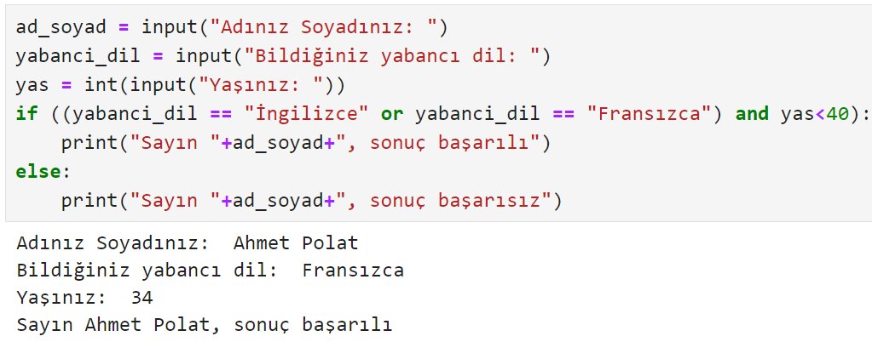
Karar yapıları
if-else Yapısı
Cevap:

Slide 13
If-Elif-Else Yapısı
Daha önce yapılan karar yapısı örneklerinde eğer-değilse yapısı kullanıldı.
Başka bir ifadeyle şart doğru ise bir durum, yanlış ise başka bir durum vardı.
Bazen tek bir şartın değil de daha fazla şartın olduğu durumlar da ortaya çıkmaktadır.
Bu gibi durumlarda if-elif-else yapısı kullanılır.
Bu yapıda ilk şart if; aradaki şartlar elif; değilse kısmında da else sıralaması bulunmaktadır.

Slide 14
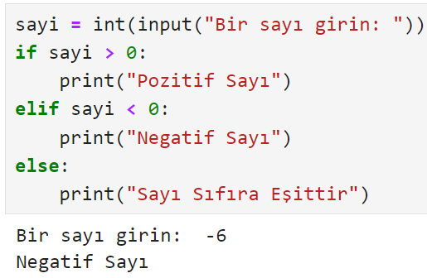
If-Elif-Else Yapısı
Örneğin bir sayının pozitif olup olmadığını öğrenilmeye çalışıldığı bir durumda if-else yapısı yetersiz kalacaktır.
Çünkü sayı 0’dan büyükse “Pozitif”, küçükse “Negatif” olacağı gibi sayı sıfıra eşit yani “Sıfır” da olabilir.
Böyle bir durumda if-elif-else yapısı ile kodlanması uygun olacaktır.

Slide 15
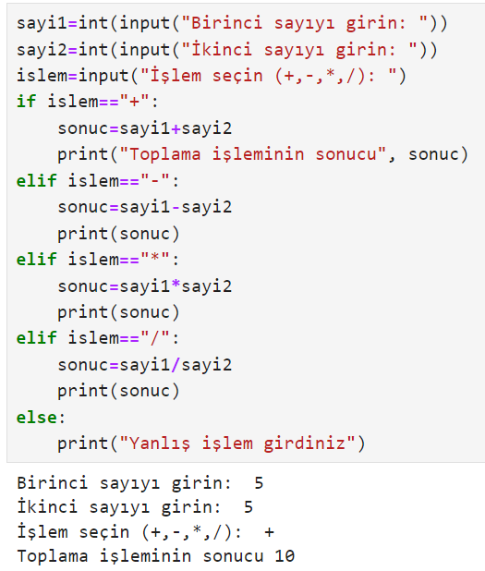
If-Elif-Else Yapısı
Örnek: Girilen iki sayıya ve operatöre (+, -, *, /) göre toplama, çıkarma, çarpma ya da bölme işlemlerini yapan; bu operatörler dışında bir değer girildiğinde “Yanlış işlem girdiniz.” uyarısı veren kodu yazınız.

Slide 16
İç İçe İfadeler
Önceki konuda mantıksal operatörleri kullanarak birden fazla durumun kontrolü sağlanmıştı.
İç içe ifadeler de birden fazla durumun kontrol edilmesi gerektiğinde kullanılır.

Slide 17
İç İçe İfadeler
Örnek: Bir firma işe alımlarda 18-40 yaş aralığındaki kişileri tercih etmektedir. Bu şartı sağlayan kişilerde de sürücü belgesi olan üniversite mezunlarını tercih etmektedir. Buna göre kullanıcıya önce yaşı sorulsun. 40 yaşından büyük olanlara “Üzgünüz, kriterlerimize uymuyorsunuz.” uyarısı verilerek programdan çıkılırken; 18-40 yaş şartına uyanlara diğer iki soruyu sorarak işe alınıp alınmadıklarını çıktı olarak veren kodu yazınız.

Slide 18
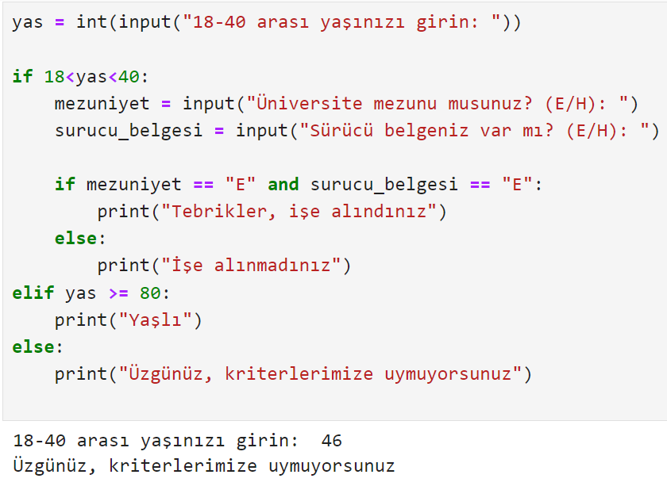
İç İçe İfadeler

Slide 19
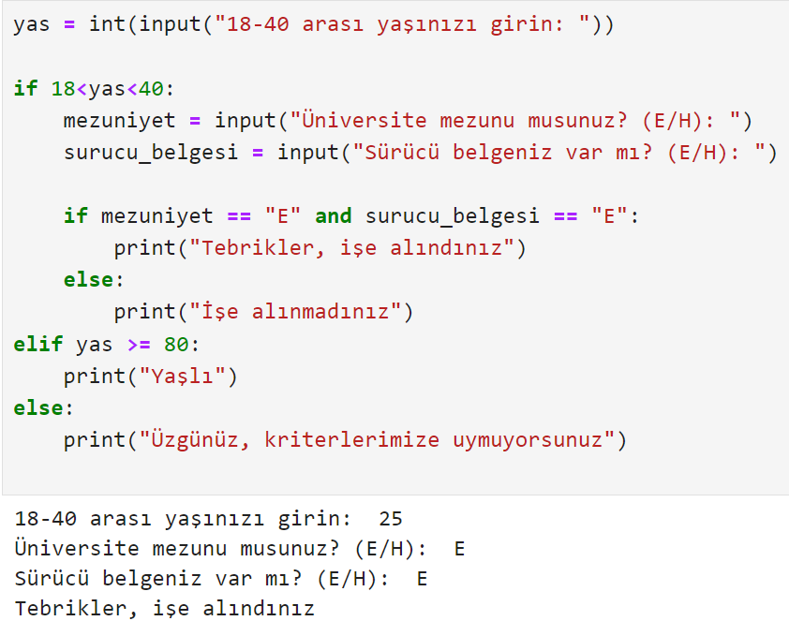
İç İçe İfadeler

